Slide 1



Reunión Nacional de Análisis
Marco para la excelencia en la enseñanza y
la gestión escolar dirigidos al aprendizaje y el
desarrollo integral de todos los alumnos
Perfil docente, directivo y de supervisión.
Educación Básica
Unidad del Sistema para la Carrera de las Maestras y los Maestros
Subsecretaría de Educación Básica
2 y 3 de diciembre de 2019

Slide 2
Plenaria inicial. Temas
Reunión Nacional de Análisis
Perfiles profesionales, criterios e indicadores en la Ley General del Sistema para la Carrera de las Maestras y los Maestros.
Proceso de consulta a las autoridades educativas de las entidades federativas y a personal docente, directivo y de supervisión.
Proceso de integración de los perfiles profesionales, criterios e indicadores. Prioridades.
Tercera fase de consulta a maestros, directivos y supervisores: Grupos de enfoque.
Distribución de grupos y mesas de trabajo.
Productos y evidencias de los grupos de enfoque: Perfil profesional, criterios e indicadores con observaciones. Formato individual de observaciones generales al perfil. Formato para el registro de aportaciones firmado por todos los participantes de la mesa

Slide 3
PERFILES, CRITERIOS E INDICADORES
De conformidad con la Ley General del Sistema para la Carrera de las Maestras y los Maestros:
Perfil profesional, criterios e indicadores
Conjunto de características, requisitos, cualidades o aptitudes del aspirante a desempeñar un puesto o función
Son herramientas normativas de lo que deben saber y ser capaces de hacer las maestras y los maestros
Son referentes de la buena práctica y el desempeño eficiente de maestros, directores y supervisores
Corresponde a la SEP su elaboración, con la participación de las autoridades educativas, mediante las disposiciones que esta establezca
Se utilizarán en los procesos de selección del Sistema y serán obligatorios para las autoridades educativas
Se propiciarán las condiciones para generar certeza y confianza en su uso y se asegurará su difusión como referente del trabajo docente
Serán revisados periódicamente con la participación de las maestras, maestros y autoridades correspondientes
La formación, capacitación y actualización deberán ser congruentes con los criterios e indicadores

Slide 4
PERFILES, CRITERIOS E INDICADORES
Consideraciones básicas sobre el Perfil profesional
Se parte de un perfil básico que:
Incluye elementos que se consideran substanciales y comunes a las labores docente, directiva y de supervisión, expresados en conocimientos, habilidades y actitudes que distinguen a prácticas educativas deseables.
Impulsa un gran compromiso profesional y ético para favorecer que las escuelas sean espacios donde niñas, niños y adolescentes mejoren sus habilidades, conocimientos y actitudes con la finalidad de que se desarrollen de manera integral, en un ambiente de equidad, inclusión, excelencia e interculturalidad.

Slide 5



PROCESO DE CONSULTA
Para la participación de autoridades educativas, docentes, directores y supervisores escolares de Educación Básica, la Unidad del Sistema para la Carrera de las Maestras y los Maestros organizó tres fases de consulta:
Encuesta para conocer la opinión de las maestras y los maestros sobre los rasgos deseables del nuevo perfil de docentes, directivos y supervisores escolares en educación básica.
Consulta a las autoridades educativas de las entidades federativas para recopilar las opiniones y propuestas relativas a los perfiles profesionales.
Grupos de enfoque con maestras y maestros destacados en el servicio público educativo en el que se analizarán los dominios, criterios e indicadores que conformarán el perfil docente, directivo y de supervisión.
1. Encuesta en línea
Docentes
Directores
Supervisores
2. Consulta a autoridades educativas
Autoridades educativas de las entidades federativas
3. Grupos de enfoque
Docentes, técnicos docentes, directores y supervisores destacados en su función

Slide 6
Encuesta en línea
Actividad | Fechas
La USICAMM envío 112,331 invitaciones vía correo electrónico a docentes, directores y supervisores de las 32 entidades federativas, que habían participado en procesos de evaluación anteriores. Las autoridades educativas de las entidades federativas invitaron a las maestras y los maestros de sus respectivos estados a contribuir en el proceso de consulta, y se realizó una difusión de las encuestas a través de las redes sociales de cada entidad. | A partir del 6 de septiembre de 2019
Aplicación de la encuesta en línea | Del 18 de septiembre al 06 de octubre de 2019
Sistematización de las encuestas respondidas. | A partir del 07 de octubre de 2019
☑
☑
☑
Resultados | Docentes | Directores | Supervisores | Total
Participaciones | 46,027 | 7,655 | 1,448 | 55,130

Slide 7
Encuesta en línea
Entidad | Doc | Dir | Sup | Total
Aguascalientes | 309 | 61 | 8 | 378
Baja California | 375 | 118 | 18 | 511
Baja California Sur | 102 | 14 | 9 | 125
Campeche | 582 | 65 | 14 | 661
Chiapas | 52 | 20 | 15 | 87
Chihuahua | 204 | 52 | 28 | 284
Ciudad de México | 1,216 | 302 | 70 | 1,588
Coahuila | 872 | 191 | 73 | 1,136
Colima | 392 | 38 | 6 | 436
Durango | 555 | 105 | 29 | 689
Estado de México | 19,012 | 3,092 | 360 | 22,464
Guanajuato | 3,342 | 599 | 134 | 4,075
Guerrero | 104 | 7 | 0 | 111
Hidalgo | 502 | 90 | 22 | 614
Jalisco | 1,896 | 376 | 99 | 2,371
Michoacán | 493 | 12 | 7 | 512
Entidad | Doc | Dir | Sup | Total
Morelos | 438 | 33 | 8 | 479
Nayarit | 108 | 12 | 3 | 123
Nuevo León | 661 | 143 | 18 | 822
Oaxaca | 34 | 6 | 1 | 41
Puebla | 1,611 | 212 | 64 | 1,887
Querétaro | 335 | 78 | 16 | 429
Quintana Roo | 638 | 178 | 50 | 866
San Luis Potosí | 1,322 | 138 | 45 | 1,505
Sinaloa | 1,347 | 193 | 19 | 1,559
Sonora | 962 | 201 | 47 | 1,210
Tabasco | 386 | 37 | 9 | 432
Tamaulipas | 191 | 11 | 4 | 206
Tlaxcala | 321 | 90 | 21 | 432
Veracruz | 3,667 | 545 | 88 | 4,300
Yucatán | 719 | 120 | 20 | 859
Zacatecas | 239 | 15 | 9 | 263
Resultados | Docentes | Directores | Supervisores | Total
Encuestas completas | 42,987 | 7,154 | 1,314 | 51,455

Slide 8
Consulta a autoridades educativas
Actividad | Fechas
La USICAMM envió a las Secretarías de Educación de las entidades federativas el documento Marco para la excelencia en la enseñanza y la gestión escolar dirigidas al aprendizaje y el desarrollo integral de todos los alumnos. Perfil docente, directivo y de supervisión. | 16 de octubre 2019
Revisión y aportaciones de las autoridades educativas. | Del 17 al 29 de octubre 2019
☑
☑
15 Entidades federativas enviaron propuesta
Aguascalientes | Nuevo León
Baja California Sur | Oaxaca
Coahuila | Puebla
Guanajuato | Quintana Roo
Hidalgo | San Luis Potosí
Jalisco | Sonora
México | Tlaxcala
Morelos

Slide 9
Reunión Nacional de Análisis
Perfiles profesionales, criterios e indicadores en la Ley General del Sistema para la Carrera de las Maestras y los Maestros.
Proceso de consulta a las autoridades educativas de las entidades federativas y a personal docente, directivo y de supervisión.
Proceso de integración de los perfiles profesionales, criterios e indicadores. Prioridades.
Tercera fase de consulta a maestros, directivos y supervisores: Grupos de enfoque.
Distribución de grupos y mesas de trabajo.
Productos y evidencias de los grupos de enfoque: Perfil profesional, criterios e indicadores con observaciones. Formato individual de observaciones generales al perfil. Formato para el registro de aportaciones firmado por todos los participantes de la mesa

Slide 10
Grupos de enfoque
Fecha: 2 y 3 diciembre del 2019
Sede: Av. Universidad No. 1200, Col. Xoco, Alcaldía Benito Juárez, C.P. 03330, CDMX.
Participación: 122 docentes y técnicos docentes, y 131 directores y supervisores de zona escolar, en servicio destacados de educación básica (Inicial, Preescolar, Primaria y Secundaria) de diferentes contextos, modalidades y tipos de servicio.
Coordinación: Personal de la USICAMM y de la Subsecretaría de Educación Básica.
Estrategia de trabajo
2 de diciembre | 3 de diciembre
Tres grupos integrados por maestros del mismo nivel educativo, en sus distintas modalidades y tipos de servicio; Un grupo inter nivel, es decir, con maestros de los tres niveles de educación básica, en sus distintas modalidades y tipos de servicio; Un grupo de técnicos docentes de los tres niveles y modalidades educativas. | Tres grupos con directores cada uno de mismo nivel educativo, considerando las modalidades y tipos de servicio de educación básica; y Tres grupos con supervisores de zona escolar del mismo nivel educativo, considerando las modalidades y tipos de servicio de educación básica; Un grupo inter nivel, es decir, con supervisores de los tres niveles de educación básica, en sus distintas modalidades y tipos de servicio.
Plenaria inaugural: Sala 6 José Vasconcelos Grupos de trabajo: Salas 3, 5 bis, 7, 10 y 11 | Plenaria inaugural: Auditorio Centro SEP Grupos de trabajo: Salas 1, 2, 3, 5 bis, 7, 10 y 11

Slide 11
Grupos de enfoque
Propósitos
Analizar los dominios, criterios e indicadores que conforman los Perfiles profesionales del docente, técnico docente, director y supervisor.
Proponer modificaciones a partir del diálogo fundamentado y profundo, basado en el conocimiento y experiencia profesionales, sobre los rasgos que distinguen a estas figuras.

Slide 12
Distribución de grupos y mesas de trabajo
Estadística de docentes, directores y supervisores
 | Docente | Técnico Docente | Director | Supervisor | Total
Convocados | 116 | 13 | 81 | 65 | 275
Confirmados | 112 | 10 | 74 | 57 | 253

Slide 13
Distribución de grupos y mesas de trabajo
Entidad Federativa | Docente | Técnico Docente | Director | Supervisor | Total
Aguascalientes | 3 |  | 2 |  | 5
Baja California | 2 | 1 |  |  | 3
Baja California Sur | 4 |  | 2 | 3 | 9
Campeche |  |  | 1 |  | 1
Chiapas | 4 |  | 1 | 3 | 8
Chihuahua | 1 |  | 1 |  | 2
Ciudad de México | 6 |  | 4 | 4 | 14
Coahuila | 7 |  | 4 | 4 | 15
Colima | 1 |  | 2 |  | 3
Durango | 3 |  | 2 | 1 | 6
Guanajuato | 4 | 1 | 3 | 2 | 10
Guerrero | 3 |  | 1 | 2 | 6
Hidalgo | 7 |  | 3 | 2 | 12
Jalisco | 5 | 1 | 5 |  | 11
México | 7 | 2 | 6 | 11 | 26
Morelos | 6 |  | 7 |  | 13
Nayarit |  |  | 3 |  | 3
Oaxaca | 6 |  | 2 | 3 | 11
Puebla | 5 | 2 | 3 | 2 | 12
Querétaro | 5 | 1 | 2 | 3 | 11
Quintana Roo | 1 |  |  |  | 1
San Luis Potosí | 5 |  | 2 | 3 | 10
Sinaloa | 2 |  | 2 | 2 | 6
Sonora | 3 |  | 2 | 4 | 9
Tamaulipas | 2 |  | 1 |  | 3
Tlaxcala | 5 | 1 | 1 | 3 | 10
Veracruz | 7 |  | 8 | 3 | 18
Yucatán | 3 |  | 2 | 2 | 7
Zacatecas | 5 | 1 | 2 |  | 8
Total | 112 | 10 | 74 | 57 | 253
No participa: Michoacán, Nuevo León y Tabasco

Slide 14
Distribución de grupos y mesas de trabajo
2 de diciembre
GRUPO: PREESCOLAR
Dominios: 1, 2 y 3 |  |  | Dominios: 2, 3 y 4 |  |  | Dominios: 1 y 4
MESA 1 |  |  | MESA 2 |  |  | MESA 3
Educación especial | 2 |  | Educación especial | 2 |  | Educación especial | 1
Preescolar general | 2 |  | Preescolar general | 2 |  | Preescolar general | 2
Preescolar indígena | 1 |  | Preescolar indígena | 1 |  | Preescolar indígena | 2
Educación Física | 1 |  | Educación Física | 1 |  | Educación Física | 1
Total | 6 |  | Total | 6 |  | Total | 6
GRUPO: PRIMARIA
Dominios: 1 y 2 |  |  | Dominios: 2 y 3 |  |  | Dominios: 3 y 4 |  |  | Dominios: 1 y 4
MESA 1 |  |  | MESA 2 |  |  | MESA 3 |  |  | MESA 4
Educación especial | 2 |  | Educación especial | 1 |  | Educación especial | 1 |  | Educación especial | 1
Primaria general | 2 |  | Primaria general | 2 |  | Primaria general | 2 |  | Primaria general | 3
Primaria indígena | 2 |  | Primaria indígena | 2 |  | Primaria indígena | 3 |  | Primaria indígena | 2
Multigrado | 3 |  | Multigrado | 2 |  | Multigrado | 2 |  | Multigrado | 2
Educación Física |  |  | Educación Física | 1 |  | Educación Física | 1 |  | Educación Física | 1
Total | 9 |  | Total | 8 |  | Total | 9 |  | Total | 9
GRUPO: SECUNDARIA
Dominios: 1 y 2 |  |  | Dominios: 2 y 3 |  |  | Dominios: 3 y 4 |  |  | Dominios: 1 y 4
MESA 1 |  |  | MESA 2 |  |  | MESA 3 |  |  | MESA 4
Secundaria general | 2 |  | Secundaria general | 2 |  | Secundaria general | 2 |  | Secundaria general | 2
Secundaria técnica | 2 |  | Secundaria técnica | 2 |  | Secundaria técnica | 2 |  | Secundaria técnica | 2
Telesecundaria | 2 |  | Telesecundaria | 2 |  | Telesecundaria | 2 |  | Telesecundaria | 2
Educación Física | 1 |  | Educación Física | 1 |  | Educación Física | 1 |  | Educación Física
Total | 7 |  | Total | 7 |  | Total | 7 |  | Total | 6

Slide 15
Distribución de grupos y mesas de trabajo
2 de diciembre
GRUPO: MIXTO
Dominios: 1 y 2 |  |  | Dominios: 2 y 3 |  |  | Dominios: 3 y 4 |  |  | Dominios: 1 y 4
MESA 1 |  |  | MESA 2 |  |  | MESA 3 |  |  | MESA 4
Educación especial | 1 |  | Educación especial | 0 |  | Educación especial | 0 |  | Educación especial | 0
Preescolar general | 1 |  | Preescolar general | 1 |  | Preescolar general | 1 |  | Preescolar general | 1
Preescolar indígena | 0 |  | Preescolar indígena | 0 |  | Preescolar indígena | 0 |  | Preescolar indígena | 0
Multigrado | 1 |  | Multigrado | 1 |  | Multigrado | 1 |  | Multigrado | 1
Primaria general | 2 |  | Primaria general | 2 |  | Primaria general | 2 |  | Primaria general | 2
Primaria indígena | 2 |  | Primaria indígena | 2 |  | Primaria indígena | 2 |  | Primaria indígena | 2
Secundaria general | 1 |  | Secundaria general | 1 |  | Secundaria general | 1 |  | Secundaria general | 1
Secundaria técnica | 0 |  | Secundaria técnica | 1 |  | Secundaria técnica | 1 |  | Secundaria técnica | 1
Telesecundaria | 1 |  | Telesecundaria | 1 |  | Telesecundaria | 1 |  | Telesecundaria | 1
Total | 9 |  | Total | 9 |  | Total | 9 |  | Total | 9
GRUPO: TÉCNICO DOCENTE
Dominios: 1, 2, 3 y 4 |  |  | Dominios: 1, 2, 3 y 4
MESA 1 |  |  | MESA 2
Técnico docente | 7 |  | Técnico docente | 6

Slide 16
Distribución de grupos y mesas de trabajo
3 de diciembre
GRUPO: DIRECTORA DE PREESCOLAR
Dominios: 1 y 2 |  |  | Dominios: 2 y 3 |  |  | Dominios: 3 y 4 |  |  | Dominios: 1 y 4
MESA 1 |  |  | MESA 2 |  |  | MESA 3 |  |  | MESA 4
Educación especial | 1 |  | Educación especial | 2 |  | Educación especial | 2 |  | Educación especial | 2
Preescolar general | 3 |  | Preescolar general | 2 |  | Preescolar general | 2 |  | Preescolar general | 2
Preescolar Indígena | 1 |  | Preescolar indígena | 1 |  | Preescolar indígena | 2 |  | Preescolar indígena | 1
Total | 5 |  | Total | 5 |  | Total | 6 |  | Total | 5
GRUPO: DIRECTOR PRIMARIA
Dominios: 1 y 2 |  |  | Dominios: 2 y 3 |  |  | Dominios: 3 y 4 |  |  | Dominios: 1 y 4
MESA 1 |  |  | MESA 2 |  |  | MESA 3 |  |  | MESA 4
Educación especial | 1 |  | Educación especial | 2 |  | Educación especial | 2 |  | Educación especial | 2
Primaria general | 5 |  | Primaria general | 5 |  | Primaria general | 5 |  | Primaria general | 5
Primaria indígena | 3 |  | Primaria indígena | 2 |  | Primaria indígena | 3 |  | Primaria indígena | 3
Total | 9 |  | Total | 9 |  | Total | 10 |  | Total | 10
GRUPO: DIRECTOR SECUNDARIA
Dominios: 1 y 2 |  |  | Dominios: 2 y 3 |  |  | Dominios: 3 y 4 |  |  | Dominios: 1 y 4
MESA 1 |  |  | MESA 2 |  |  | MESA 3 |  |  | MESA 4
Secundaria general | 2 |  | Secundaria general | 2 |  | Secundaria general | 2 |  | Secundaria general | 3
Secundaria técnica | 2 |  | Secundaria técnica | 2 |  | Secundaria técnica | 2 |  | Secundaria técnica | 1
Telesecundaria | 2 |  | Telesecundaria | 2 |  | Telesecundaria | 1 |  | Telesecundaria | 1
Total | 6 |  | Total | 6 |  | Total | 5 |  | Total | 5

Slide 17
Distribución de grupos y mesas de trabajo
3 de diciembre
GRUPO: SUPERVISORA DE PREESCOLAR
Dominios: 1, 2 y 3 |  |  | Dominios: 2, 3 y 4 |  |  | Dominios: 1 y 4
MESA 1 |  |  | MESA 2 |  |  | MESA 3
Educación especial | 1 |  | Educación especial | 1 |  | Educación especial | 1
Preescolar general | 1 |  | Preescolar general | 2 |  | Preescolar general | 2
Preescolar indígena | 2 |  | Preescolar indígena | 1 |  | Preescolar indígena | 1
Educación Física | 1 |  | Educación Física | 1 |  | Educación Física | 1
Total | 5 |  | Total | 5 |  | Total | 5
GRUPO: SUPERVISOR DE PRIMARIA
Dominios: 1, 2 y 3 |  |  | Dominios: 2, 3 y 4 |  |  | Dominios: 1 y 4
MESA 1 |  |  | MESA 2 |  |  | MESA 3
Educación especial | 1 |  | Educación especial | 1 |  | Educación especial | 0
Primaria general | 3 |  | Primaria general | 3 |  | Primaria general | 4
Primaria indígena | 3 |  | Primaria indígena | 3 |  | Primaria indígena | 3
Total | 7 |  | Total | 7 |  | Total | 7
GRUPO: SUPERVISOR DE SECUNDARIA
Dominios: 1, 2 y 3 |  |  | Dominios: 2, 3 y 4 |  |  | Dominios: 1 y 4
MESA 1 |  |  | MESA 2 |  |  | MESA 3
Secundaria general | 2 |  | Secundaria general | 2 |  | Secundaria general | 2
Secundaria técnica | 2 |  | Secundaria técnica | 2 |  | Secundaria técnica | 1
Telesecundaria | 2 |  | Telesecundaria | 1 |  | Telesecundaria | 2
Educación Física | 0 |  | Educación Física | 1 |  | Educación Física | 1
Total | 6 |  | Total | 6 |  | Total | 6

Slide 18
Distribución de grupos y mesas de trabajo
3 de diciembre
GRUPO: MIXTO
Dominios: 1, 2, 3 y 4
MESA 1
Preescolar general | 1
Primaria general | 3
Primaria indígena | 8
Secundaria general | 2
Total | 12

Slide 19
Distribución de grupos y mesas de trabajo
2 de diciembre
Perfil | Sala | Grupo
Docente | SALA 10 "FRIDA KAHLO" | Preescolar
 | SALA 7 "SOR JUANA INÉS DE LA CRUZ" | Primaria
 | SALA 5-BIS "ANTONIO CASO" | Secundaria
 | SALA 3 "GREGORIO TORRES QUINTERO" | Mixto
Técnico docente | SALA 11 "JUSTO SIERRA" | Técnico docente

Slide 20
Distribución de grupos y mesas de trabajo
3 de diciembre
Perfil | Sala | Grupo
Director | SALA 5-BIS "ANTONIO CASO" | Preescolar
 | SALA 3 "GREGORIO TORRES QUINTERO" | Primaria
 | SALA 7 "SOR JUANA INÉS DE LA CRUZ" | Secundaria
Supervisor | SALA 1 "SECTOR 1-I" | Preescolar
 | SALA 10 "FRIDA KAHLO" | Primaria
 | SALA 11 "JUSTO SIERRA" | Secundaria
 | SALA 2 "SECTOR 1-I" | Mixto

Slide 21

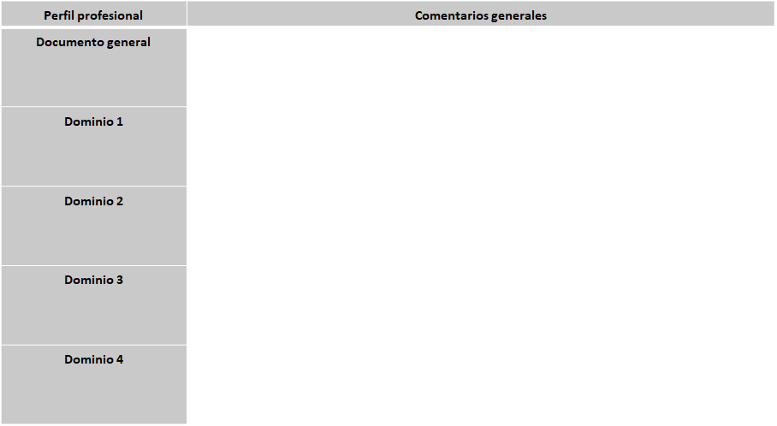
Grupos de enfoque. Actividades a desarrollar
Momento 1
Leer individualmente el documento proporcionado en las mesas de trabajo
Registrar individualmente las observaciones generales que se consideren pertinentes al documento en el Formato individual de observaciones generales al perfil
Discutir los dominios, criterios e indicadores del perfil profesional a partir de preguntas generadores de discusión según corresponda.
Pueden hacerse anotaciones en el documento.
Al término de la sesión, entregar el documento al Coordinador de la mesa señalando en la portada: entidad federativa, función y nivel educativo.
Cada participante llena un formato.
Al término de la sesión, entregar el formato al Coordinador de la mesa señalando: entidad federativa, función y nivel educativo.
Pueden continuar llenando el Formato individual de observaciones generales al perfil.
El relator tomará nota de las aportaciones más relevantes de la discusión en el mismo formato en archivo electrónico.
Al término de la sesión, el relator guardará en el escritorio de la computadora el archivo electrónico con el registro de la discusión del Momento 1.

Slide 22
Preguntas generadoras de la discusión
Dominios
¿Qué les parece el conjunto de los dominios?, ¿consideran que son centrales en la tarea que realiza un docente, un directivo o un supervisor, según sea el caso?
¿En los dominios planteados están contenidos todos los aspectos centrales del trabajo docente, directivo o de supervisión, según sea el caso?
¿Los dominios planteados coinciden con el trabajo central del docente, directivo o de supervisión en el aula, la escuela o conjunto de estas, según corresponda?
¿Los dominios planteados son coherentes entre sí?
¿Qué tipo de ajustes realizarían a los dominios?, ¿por qué?
¿Los dominios en su conjunto dan idea de una función docente, directiva o de supervisión, según sea el caso, integrada y actualizada?

Slide 23
Preguntas generadoras de la discusión
Criterios
¿Cómo les parecen los criterios?
¿Los criterios planteados son centrales para representar el dominio?
¿Los criterios planteados son suficientes para representar el dominio?
¿Consideran que los criterios planteados se relacionan con el dominio?
¿Los criterios son coherentes con el dominio?
¿Los criterios son coherentes entre sí?

Slide 24
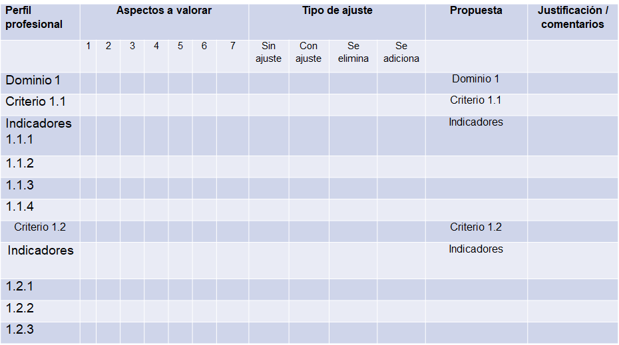
Grupos de enfoque. Actividades a desarrollar
Momento 2
Revisar y analizar colectivamente los dominios que se indiquen para la mesa, así como los criterios e indicadores del perfil profesional correspondiente, para determinar si estos se ajustan o no, y se elimina o se adiciona información, con base en los siguientes aspectos:
Que consideren los planteamientos de la Nueva Escuela Mexicana y los planteamientos en materia de política educativa dirigidos a la mejora escolar.
Que refieran al núcleo o aspectos centrales de la función.
Que conformen un marco conceptual, pedagógico y organizativo congruente y articulado.
Que sean medibles y posibles de lograrse.
Que sean precisos, claros y de fácil comprensión.
Que sean útiles para la acción, la formación propia y el trabajo colaborativo.
Que sean congruentes con el trabajo que se realiza en la escuela, como colectivo y comunidad escolar, y en la zona escolar.
Llegar a acuerdos entre los participantes sobre los ajustes a los dominios, criterios e indicadores y señalarlos al relator para su registro en el Formato para el registro de aportaciones en archivo electrónico.
El relator llenará el Formato para el registro de aportaciones en electrónico con los acuerdos de los integrantes de la mesa, sobre los dominios revisados.
Al término de la sesión, se imprimirá el Formato para el registro de aportaciones acordado por los integrantes de la mesa, quienes lo firmarán como evidencia del trabajo.

Slide 25
Grupos de enfoque. Productos y evidencias
Los coordinadores de las mesas recuperarán los siguientes Productos y evidencias:
Documento de trabajo Perfil docente, directivo y de supervisión. Educación Básica.
Uno por cada participante, señalando en la portada: entidad federativa, función y nivel educativo.
Formato individual de observaciones generales al perfil.
Uno por cada participante señalando al margen: entidad federativa, función y nivel educativo.
Formato para el registro de aportaciones con los acuerdos sobre los dominios revisados, firmado por todos los participantes de la mesa.

